Slide 1
Automatyczne Uczenie Maszynowe
Praca domowa 2

Slide 2
Zbiory danych
klasyfikacja binarna
500 zmiennych
wartości numeryczne, całkowite, z przedziału [0, 1000]
obserwacje równo rozłożone pomiędzy dwie klasy
zbiór treningowy: 2000 obserwacji
zbiór testowy: 600 obserwacji
nie ma braków danych

Slide 3
Przygotowanie danych
RFE – rekurencyjna eliminacja wsteczna
RFECV – rekurencyjna eliminacja wsteczna z kroswalidacją
Za pomocą RFE wybieramy połowę najbardziej istotnych zmiennych
RFECV dokonuje dalszej selekcji samodzielnie wybierając optymalny podzbiór zmiennych i decyduje się na pozostawienie 17 zmiennych
Szielimy dane na próbki treningową i testową w stosunku 70:30
Skalujemy dane za pomocą StandardScalera z scikit-learn

Slide 4
Testowane modele – rozwiązanie ręczne
Extra Trees Classifier
n_estimators = 80
min_samples_split = 2
criterion = “gini”
Random Forest Classifier
n_estimators = 70
criterion = “gini”
Support Vector Machine
domyślne parametry
Gradient Boosting Classifier
n_estimators = 100
learning_rate = 1
max_depth = 15
min_samples_split = 3
min_samples_leaf = 2
Catboost Classifier
iterations = 250
learning_rate = 0.2
depth = 10

Slide 5
Wyniki – rozwiązanie ręczne
 | Balanced accuracy | F1 score
Extra Trees Classifier | 0.898 | 0.897
Cat Boost Classifier | 0.896 | 0.893
Gradient Boosting Classifier | 0.890 | 0.888
Random Forest Classifier | 0.886 | 0.885
SVC | 0.831 | 0.835

Slide 6
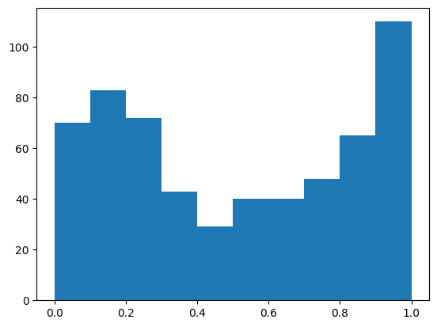
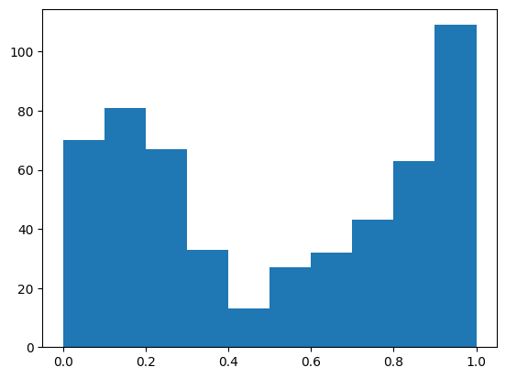
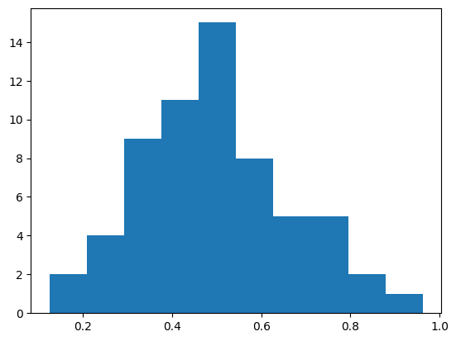
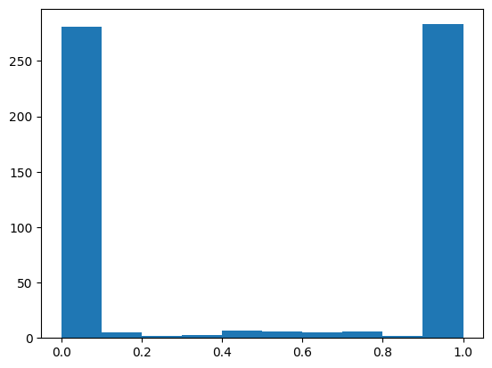
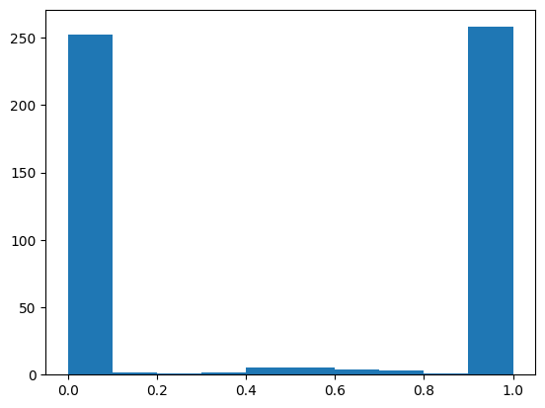
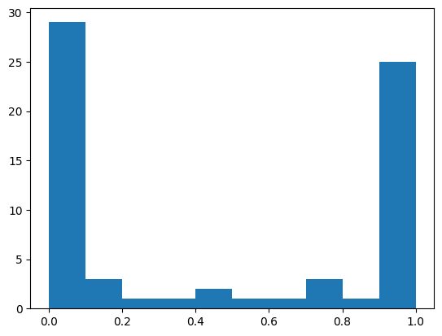
Rozkład prawdopodobieństw przypisania do klasy
Wszystkie predykcje
Poprawnie przewidziane
Błędnie przewidziane
Extra Trees Classifier
Gradient Boosting Classifier

Slide 7
Wyniki – z wykorzystaniem frameworków AutoML
 | Balanced accuracy | F1 score
Autogluon | 0.897 | 0.898
Autosklearn | 0.884 | 0.883
Autosklearn2 | 0.888 | 0.891

Slide 8
Wnioski
Wyniki rozwiązania ręcznego i z wykorzystaniem AutoMLa są bardzo podobne
największy wpływ na wynik predykcji miało przygotowanie danych – usunięcie zbędnych kolumn
modele ręczne nie były bardzo wrażliwe na tunowanie hiperparametrów

Slide 9
Dziękujemy za uwagę!
Jakub Kasprzak, Zuzanna Glinka

